Slide 1

CẤU HÌNH BẢO MẬT SAI
(SECURITY MISCONFIGURATION)
TRƯỜNG CÔNG NGHỆ THÔNG TIN
VÀ TRUYỀN THÔNG
BÁO CÁO NHÓM
CT490_An Ninh Web
Cán bộ hướng dẫn:
TS. Phan Thượng Cang
Sinh viên thực hiện:
Phạm Lương Bảo Thiện B2204969
Phạm Thành Quốc Triệu B2204975
Nguyễn Thế Văn B2204979

Slide 2
N ỘI DUNG CHÍNH
I. Khái niệm.
1. Định nghĩa về Security Misconfiguration.
2. Các lỗi cấu hình phổ biến.
II. Cách thức tấn công và cách phòng ngừa, ngăn chặn.
1. Bật các tính năng không cần thiết, cấu hình quyền không hợp lý.
2. Cấu hình sai và thiếu cấu hình HTTP Security Headers.
3. Error Handling tiết lộ thông tin kỹ thuật.
III. Demo.

Slide 3
I. Định nghĩa
1. Định nghĩa về Security Misconfiguration
- Security Misconfiguration là tình trạng xảy ra khi một hệ thống hoặc ứng dụng web được triển khai với các thiết lập bảo mật không chính xác, thiếu sót hoặc chưa được cấu hình phù hợp.
- Điều này có thể xuất phát từ việc bật các tính năng mặc định không cần thiết, sử dụng cấu hình chưa được tối ưu, hoặc không tuân thủ các quy tắc bảo mật trong quá trình cài đặt và vận hành.
=> Những sai sót này có thể xuất hiện trong quá trình cài đặt, quản trị hệ thống hoặc vận hành ứng dụng, khiến kẻ tấn công có thể khai thác điểm yếu, xâm nhập và làm lộ dữ liệu.

Slide 4
I. Định nghĩa
2. Các lỗi cấu hình phổ biến.
- Các lỗi cấu hình sai thường gặp:
+ Bật các tính năng hoặc dịch vụ không cần thiết.
+ Sử dụng cấu hình mặc định chưa được thay đổi.
+ Quản lý lỗi sai cách, dẫn đến tiết lộ thông tin kỹ thuật.
+ Phân quyền người dùng, tệp hoặc thư mục không hợp lý.
+ Thiếu hoặc cấu hình sai các HTTP Security Headers.
+ Không cập nhật phần mềm bảo mật kịp

Slide 5
II. Cách thức tấn công và cách phòng ngừa, ngăn chặn.
1. Bật các tính năng không cần thiết.
- Nhiều hệ thống sau khi cài đặt tự động kích hoạt sẵn một số dịch vụ hoặc tính năng mặc định nhằm hỗ trợ người dùng hoặc nhà phát triển. Tuy nhiên, việc không tắt các tính năng này có thể tạo ra lỗ hổng bảo mật.
  Ví dụ:
  + Trang quản trị và trang kiểm thử (phpinfo, debug,..).
  + Bật các dịch vụ FTP, Telnet, SSH không cần thiết.
  + Các cổng không sử dụng (21, 22,...).
  + Tính năng liệt kê thư mục (directory listing).
=> Hacker dò tìm và khai thác các dịch vụ dư thừa, lộ thông tin về hệ thống, phiên bản cấu hình máy chủ, tạo điều kiện cho việc chiếm quyền điều khiển hoặc truy cập dữ liệu nhạy cảm.

Slide 6
II. Cách thức tấn công
và cách phòng ngừa, ngăn chặn.
1. Bật các tính năng không cần thiết.
- Cấu hình quyền người dùng không hợp lý: Lỗi này xảy ra khi người dùng hoặc dịch vụ trong hệ thống được cấp quyền vượt quá phạm vi cần thiết, hoặc thiếu kiểm soát truy cập đối với các tài nguyên quan trọng.
Ví dụ:
+ Tài khoản dịch vụ được cấp quyền quản trị thay vì quyền hạn chế.
+Tệp hoặc thư mục nhạy cảm được đặt ở chế độ public hoặc “Everyone can read”.
+ API hoặc chức năng nội bộ không giới hạn phạm vi truy cập.
Rủi ro:
+ Kẻ tấn công có thể nâng quyền truy cập (privilege escalation).
+ Truy cập hoặc chỉnh sửa dữ liệu nhạy cảm.
+ Chiếm quyền kiểm soát toàn bộ hệ thống.

Slide 7
II. Cách thức tấn công
và cách phòng ngừa, ngăn chặn.
Cách thức tấn công
- Hacker quét cổng để tìm các dịch vụ cổng đang mở.
- Tiến hành truy cập vào các dịch vụ mở không thiết yếu đang hiển thị.
- Thử nghiệm đăng nhập bằng cách sử dụng tên người dùng và mật khẩu mặc định
- Trong trường hợp đăng nhập thành công, kẻ tấn công sẽ tiếp tục khai thác hệ thống để mở rộng quyền truy cập hoặc thực hiện hành vi độc hại.

Slide 8
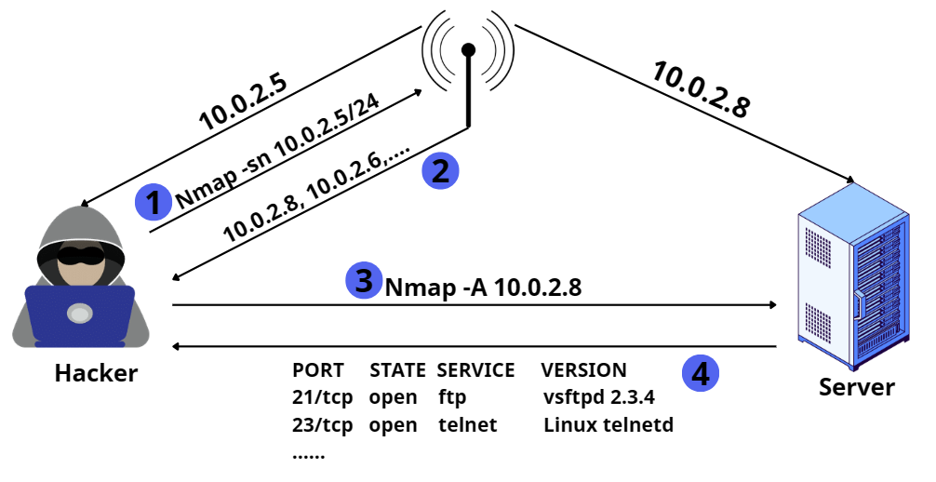
II. Cách thức tấn công
và cách phòng ngừa, ngăn chặn.
Cách thức tấn công
Hacker quét cổng để tìm các dịch vụ và cổng đang mở

Slide 9
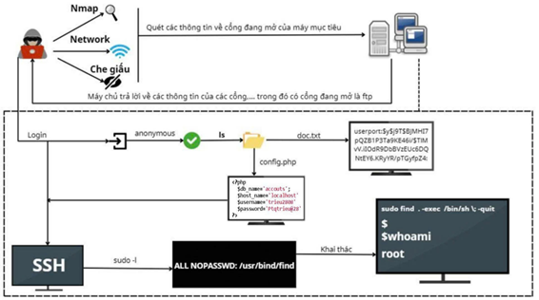
II. Cách thức tấn công
và cách phòng ngừa, ngăn chặn.
Sơ đồ minh họa
Giai đoạn truy cập ban đầu:
- FTP Anonymous Login: Hacker thử đăng nhập bằng tài khoản anonymous.
- Đăng nhập thành công -> hacker dùng lệnh ls và thấy được 2 file quan trọng: config.php và doc.txt

Slide 10
II. Cách thức tấn công
và cách phòng ngừa, ngăn chặn.
Cách phòng ngừa và ngăn chặn
- Tắt những tính năng và dịch vụ không cần thiết.
- Quản lý quyền truy cập nghiêm ngặt:
  + Thực thi nguyên tắc quyền tối thiểu (Principle of Least Privilege PoLP) cho người dùng.
  +Đóng băng/Khóa (Lock) hoặc Xóa các tài khoản người dùng và dịch vụ đã ngưng hoạt động hoặc không còn được sử dụng.
- Chặn cổng không cần thiết trên firewall
- Quét hệ thống định kì để phát hiện dịch vụ dư thừa hoặc phân quyền sai

Slide 11
II. Cách thức tấn công
và cách phòng ngừa, ngăn chặn.
2. Cấu hình sai và thiếu cấu hình HTTP Security Headers
- HTTP Security Headers là các chỉ thị (directives) mà máy chủ web (server) gửi kèm theo trong các phản hồi HTTP (HTTP Response) tới trình duyệt của người dùng.
- Nếu thiếu hoặc cấu hình sai các header này, ứng dụng sẽ:
+ Tăng nguy cơ bị tấn công Cross-Site Scripting (XSS).
+ Dễ bị tấn công Clickjacking.
+ Nguy cơ hạ cấp kết nối và tấn công Man-in-the-Middle (MITM).
+ Rò rỉ thông tin người dùng và phiên làm việc.
+ Rủi ro từ MIME Sniffing, nếu thiếu X-Content-Type-Options: nosniff

Slide 12
II. Cách thức tấn công
và cách phòng ngừa, ngăn chặn.
2. Cấu hình sai và thiếu cấu hình HTTP Security Headers
Tấn công clickjacking
- Kẻ tấn công sử dụng một trang web độc hại và khéo léo nhúng (embed) một trang web hợp lệ của bên thứ ba (ví dụ: ngân hàng, mạng xã hội) vào đó thông qua thẻ <iframe>, <frame>, hoặc <object>.
Hậu quả thường gặp:
- Thiệt hại Tài chính
- Bị kiểm soát Tài khoản
- Thực thi Lệnh Độc hại
- Xâm phạm Quyền riêng tư

Slide 13
II. Cách thức tấn công
và cách phòng ngừa, ngăn chặn.
2. Cấu hình sai và thiếu cấu hình HTTP Security Headers
Tấn công clickjacking
*Đặc điểm khiến tấn công Clickjacking nguy hiểm:
- Cơ chế Tấn công Tàng hình (Khó Phát hiện): Không cần phần mềm độc hại, chỉ dựa vào việc thao túng giao diện (UI Redressing).
- Bỏ qua Xác thực (Bypass Authentication): mọi cú nhấp chuột mà họ bị lừa thực hiện đều được coi là hợp pháp và có hiệu lực đối với ứng dụng.
- Phạm vi Ảnh hưởng Sâu rộng (High Impact): Có thể áp dụng đối với bất kì hành động nhạy cảm nào trên giao diện người dùng
- Tăng cường bởi Kỹ thuật Xã hội (Social Engineering): gọi điện giả dạng shiper, thanh toán điện, nước,..

Slide 14
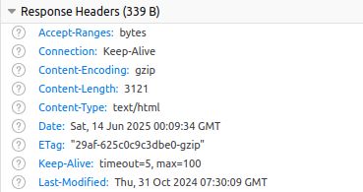
II. Cách thức tấn công
và cách phòng ngừa, ngăn chặn.
2. Cấu hình sai và thiếu cấu hình HTTP Security Headers
Tấn công clickjacking
Minh họa tấn công:
Giai đoạn 1: Xác định mục tiêu
- Hacker phát hiện ra website cấu hình sai hoặc thiếu Header bảo mật
(X-Frame-Options hoặc CSP).

Slide 15
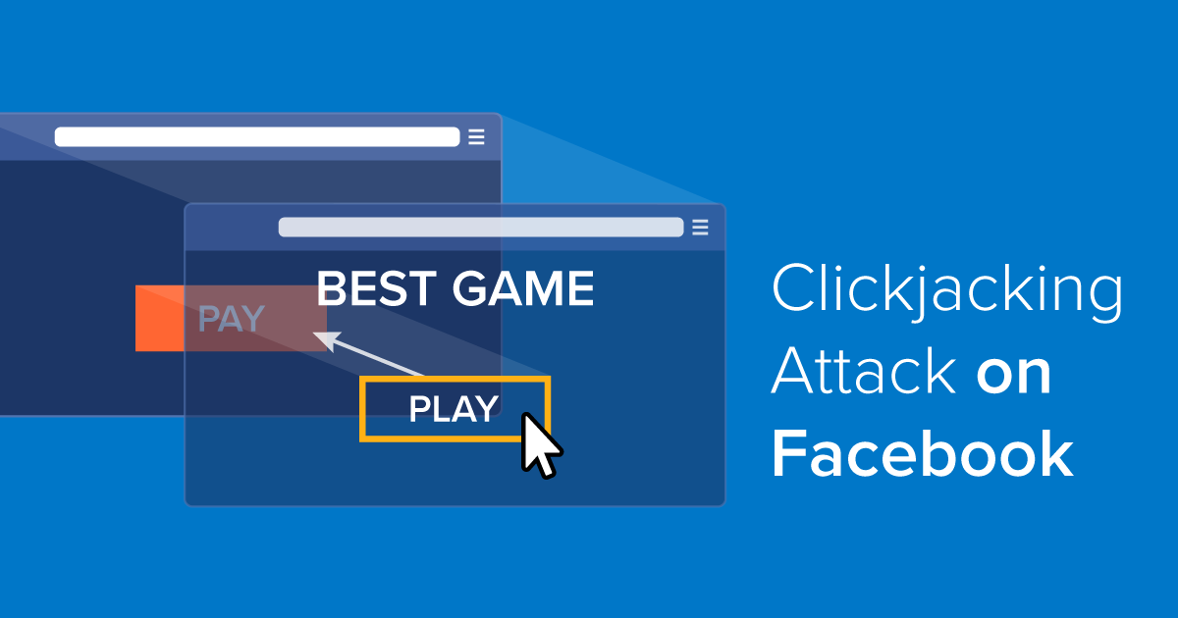
II. Cách thức tấn công
và cách phòng ngừa, ngăn chặn.
2. Cấu hình sai và thiếu cấu hình HTTP Security Headers
Tấn công clickjacking
Giai đoạn 2: xây dựng mồi nhử
- Tạo một trang web cực kỳ hấp dẫn và không hề đáng ngờ để tăng cường kỹ năng xã hội.
- Ví dụ: game, khảo sát nhận thưởng, tin tức nóng,...

Slide 16

II. Cách thức tấn công
và cách phòng ngừa, ngăn chặn.
2. Cấu hình sai và thiếu cấu hình HTTP Security Headers
Tấn công clickjacking
Giai đoạn 3: Thao túng Giao diện (UI Redressing)
- Nhúng trang web mục tiêu vào <iframe>.
- Sử dụng CSS và các thuộc tính opacity để làm cho frame này hoàn toàn trong suốt (Opacity: 0) và đặt nó chồng lên nút mồi nhử.

Slide 17

II. Cách thức tấn công
và cách phòng ngừa, ngăn chặn.
2. Cấu hình sai và thiếu cấu hình HTTP Security Headers
Tấn công clickjacking
Giai đoạn 4: Thu hoạch.
- Khi nạn nhân nhấp chuột, lệnh (chuyển tiền, thay đổi mật khẩu, kích hoạt webcam) sẽ được gửi đi một cách hợp pháp nhờ vào cookie phiên của họ.

Slide 18
II. Cách thức tấn công
và cách phòng ngừa, ngăn chặn.
2. Cấu hình sai và thiếu cấu hình HTTP Security Headers
Tấn công clickjacking
Giai đoạn 5: Hậu quả.
- Thiệt hại Tài chính và Tài khoản.
- Xâm phạm Quyền riêng tư và Lan truyền Mã độc.
- Phá hoại và Làm suy yếu Hệ thống.

Slide 19
II. Cách thức tấn công
và cách phòng ngừa, ngăn chặn.
2. Cấu hình sai và thiếu cấu hình HTTP Security Headers
a. Tấn công clickjacking
* Cách phòng ngừa và ngăn chặn
- Biện pháp Bắt buộc (Sử dụng HTTP Security Headers)
+ Content-Security-Policy: frame-ancestors 'none' : Ngăn chặn tuyệt đối việc bất kỳ domain nào nhúng trang web
+ X-Frame-Options: DENY: Ngăn chặn mọi domain nhúng trang web (kể cả domain của bạn).
+ X-Frame-Options: SAMEORIGIN: Cho phép trang web của bạn chỉ được nhúng vào frame bởi các trang nằm trên cùng một tên miền (same origin).

Slide 20
II. Cách thức tấn công
và cách phòng ngừa, ngăn chặn.
2. Cấu hình sai và thiếu cấu hình HTTP Security Headers
a. Tấn công clickjacking
* Cách phòng ngừa và ngăn chặn
- Cách hiệu quả nhất để ngăn chặn Clickjacking là kiểm soát khả năng trang web nhúng vào frame của các trang web khác
- Nâng cao nhận thức người dùng là lớp phòng thủ quan trọng nhất: Người dùng cần cảnh giác với các mồi nhử "clickbait" để tránh vô tình kích hoạt lệnh độc hại.

Slide 21
II. Cách thức tấn công
và cách phòng ngừa, ngăn chặn.
3. Error Handling (lộ thông tin kỹ thuật)
Định nghĩa:
- Error Hadling (lộ thông tin kỹ thuật) Đây là lỗ hổng xảy ra khi ứng dụng, thay vì hiển thị một thông báo lỗi chung chung, lại hiển thị quá nhiều chi tiết nội bộ như Stack Traces, phiên bản phần mềm, hoặc đường dẫn tệp trên máy chủ.
- Mục đích của Hacker:
Mục đích của hacker khi thấy lỗi này là để Thu thập thông tin, lập bản đồ cấu trúc hệ thống, và tìm kiếm các lỗ hổng đã biết dựa trên phiên bản phần mềm bị lộ ra.

Slide 22
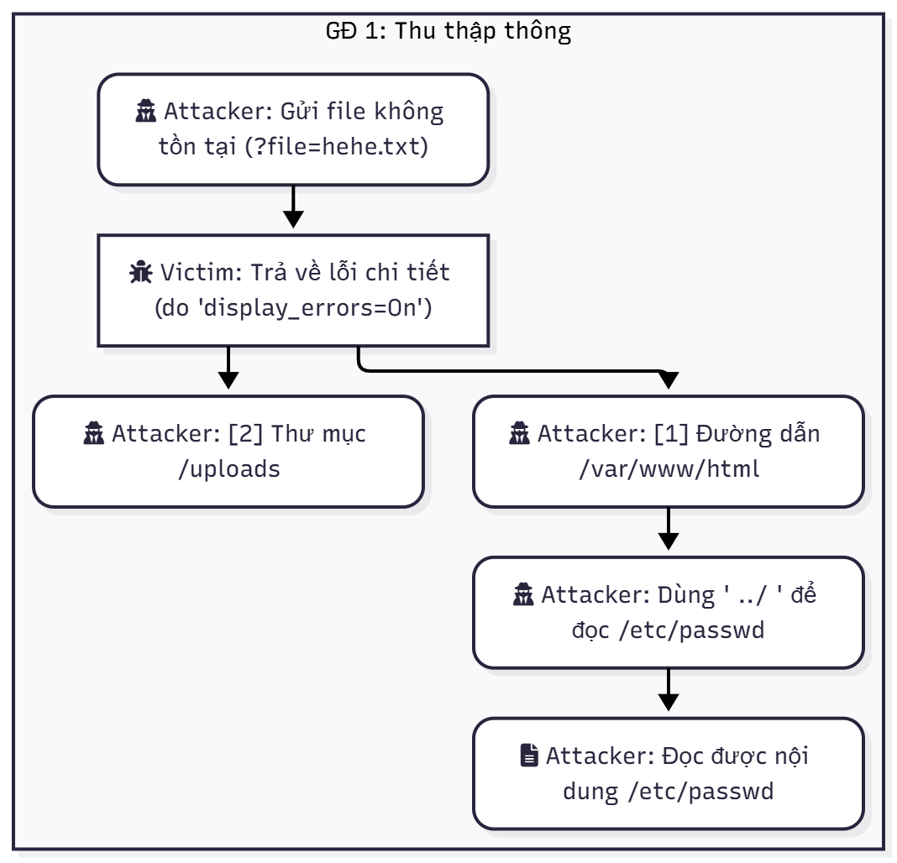
II. Cách thức tấn công
và cách phòng ngừa, ngăn chặn.
3. Error Handling ( lộ thông tin kỹ thuật )
Minh Họa Tấn Công:
Giai đoạn 1: Thu Thập Thông Tin
Mục tiêu: Lấy thông tin nhạy cảm và đọc file hệ thống.
Bước 1: Cố tình gây lỗi bằng cách truy cập file không tồn tại (?file=hehe.txt).
Bước 2: Lỗi display_errors=On làm lộ 2 thông tin:
- Đường dẫn tuyệt đối: /var/www/html/index.php
- Thư mục con: /uploads
Bước 3: Lợi dụng thông tin, khai thác payload ?file=../../../../etc/passwd.
Kết quả: Đọc thành công file /etc/passwd

Slide 23
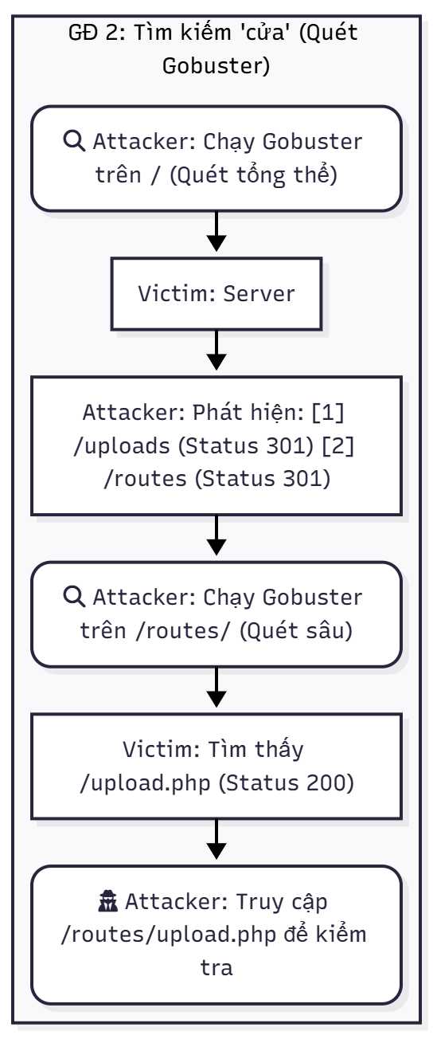
II. Cách thức tấn công
và cách phòng ngừa, ngăn chặn.
3. Error Handling tiết lộ thông tin kỹ thuật
Minh Họa Tấn Công:
Giai đoạn 2: Tìm Kiếm "Cửa" (Quét Gobuster)
Mục tiêu: Tìm chức năng upload file (upload.php).
Bước 1: Chạy gobuster quét thư mục gốc (/).
Bước 2: Phát hiện thư mục /uploads và /routes.
Bước 3: Chạy gobuster lần 2, quét sâu vào /routes (với tùy chọn -x php).
Kết quả: Tìm thấy file upload.php.

Slide 24
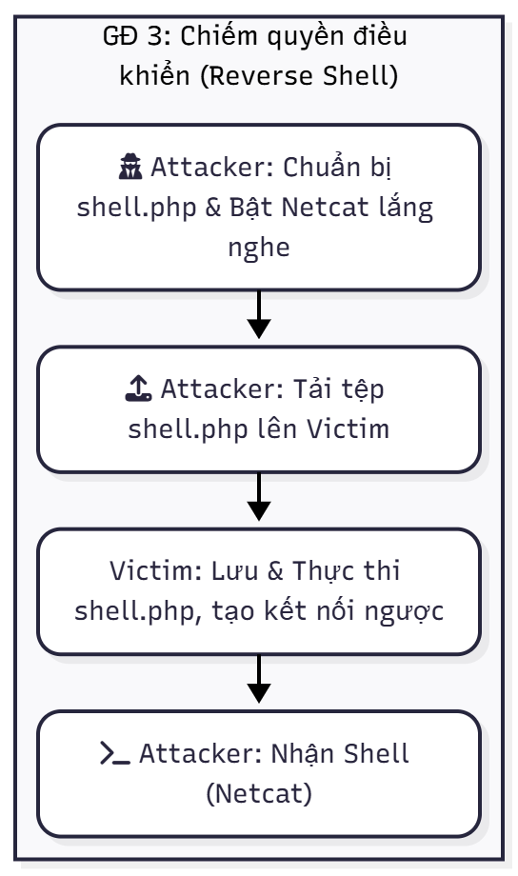
II. Cách thức tấn công
và cách phòng ngừa, ngăn chặn.
3. Error Handling tiết lộ thông tin kỹ thuật
Minh Họa Tấn Công:
Giai đoạn 3: Chiếm quyền điều khiển
Mục tiêu: Chiếm quyền điều khiển (shell) máy chủ.
Bước 1: Tạo file mã độc (trỏ về “IP máy tấn công” và “Port” để chạy lệnh netcat lắng nghe ở port đó [nc -lvnp <Port>])
Bước 2: Truy cập http://<IPmáyWebServer>/routes/upload.php để tải file shell.php lên.
Bước 3: Sau khi Máy chủ đã lưu file shell.php =>
Truy cập http://<IPmáyWebServer>/uploads/shell.php bằng trình duyệt.
Kết quả: Máy chủ thực thi code, tạo kết nối ngược về Netcat. Kẻ tấn công chiếm quyền điều khiển.

Slide 25
II. Cách thức tấn công
và cách phòng ngừa, ngăn chặn.
3. Error Handling tiết lộ thông tin kỹ thuật
* Phòng Ngừa & Ngăn Chặn Lỗi Tiết Lộ Thông tin Kỹ thuật
- Chặn hiển thị các thông báo lỗi hệ thống, Stack Traces, và chi tiết Database (SQL) cho người dùng cuối.
- Thay thế lỗi kỹ thuật bằng các trang lỗi thân thiện với người dùng và (ví dụ: "Có lỗi xảy ra, vui lòng thử lại sau.").
- Tắt (Disable) chế độ gỡ lỗi (Debug Mode) trên môi trường Sản xuất (Production).
- Cấu hình Web Server (Apache, Nginx) để giấu hoặc rút gọn các Header tiết lộ phiên bản (ví dụ: Server: Apache thay vì Server: Apache/2.4.41).
- Chuyển hướng tất cả các chi tiết kỹ thuật của lỗi (Stack Traces, SQL Errors) vào tệp nhật ký bảo mật (Log File) chỉ có quản trị viên mới truy cập được.

Slide 26

TRÂN TRỌNG CÁM ƠN SỰ THEO DÕI
CỦA THẦY VÀ CÁC BẠN !

